Slide 1
VARIABLES ALEATORIAS
Variable aleatoria
Es una función cuyo dominio es un espacio muestral, y cuyo rango es un subconjunto de lo números reales.
X
D_{X}=Ω
R_{X}
O₁
O₂
.
.
.
.
O_{k}
x₁
x₂
.
.
.
.
x_{m}
D_{X}=Ω={O₁, O₂, ..., O_{k}}
R_{X}=Ω={x₁, x₂, ..., x_{m}}

Slide 2
VARIABLES ALEATORIAS
Tipo de variables aleatorias
1. Variables aleatorias discretas
Son aquellas cuyos rangos forman conjuntos numerables. Pueden contener un número finito o infinito de elementos.
Infinito numerable
Ejemplos: Número de fallas por cada metro de un tejido.
Número de artículos defectuosos producidos.
2. Variables aleatorias continuas
Son aquellas cuyos rangos forman conjuntos no numerables.
Ejemplos: Cantidad de combustible consumido por día.
Peso de un producto.

Slide 3
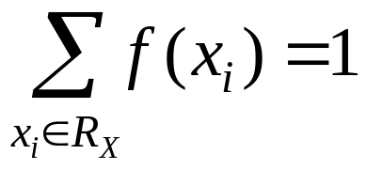
VARIABLES ALEATORIAS DISCRETAS.
Función de probabilidad
Sea X una variable aleatoria discreta que tiene como rango R_{X} ; luego, una función f(x) es llamada función de probabilidad de la variable aleatoria X si tiene como dominio a R_{X}, y como rango a un conjunto de números reales P[X= x_{i} ] = f(x_{i}) que cumplen con las siguientes condiciones.
1. P[X=x_{i}] = f (x_{i}) ≥0 , ∀ x_{i} ∈ R_{X}
2. 0 ≤ f (x_{i}) ≤ 1 , ∀ x_{i} ∈ R_{X}
3.

Slide 4
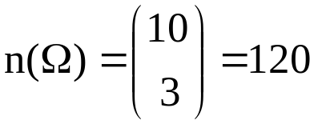
VARIABLES ALEATORIAS DISCRETAS. Ejemplo
Una ONG ha propuesto 10 nuevos proyectos, de los cuales 4 son proyectos educativos y 6 son proyectos sociales. Para realizar un análisis de factibilidad de los proyectos se eligen al azar 3 de ellos para que sean analizados la próxima semana.
Si se define X= Número de proyectos educativos que serán evaluados la próxima semana, halle la función de probabilidad de la variable X.
Exp. Aleatorio: Se eligen al azar 3 proyectos para ser analizados.
MSR
4 P.Educativos
6 P.Sociales
3

Slide 5
VARIABLES ALEATORIAS DISCRETAS. Ejemplo
Ω={ (S₁,S₂,S₃), (S₁,S₂,E₃), (S₁,E₂,S₃), (E₁,S₂,S₃), (E₁,E₂,S₃), (E₁,S₂,E₃), (S₁,E₂,E₃), (E₁,E₂,E₃) },
X 0 1 1 1 2 2 2 3
⇒ R_{X}={0,1,2,3}
f(0)=P[ X=0 ]=P[ S₁,S₂,S₃ ]= (6/10)(5/9)(4/8)=120/720=5/30
f(1)=P[ X=1 ]=P[ S₁,S₂,E₃ ]+P[ S₁,E₂,S₃ ]+P[ E₁,S₂,S₃ ]
= (6/10)(5/9)(4/8)+ (6/10)(4/9)(5/8)+ (4/10)(6/9)(5/8)= 15/30
f(2)=P[ X=2 ]=P[ S₁,E₂,E₃ ]+P[ E₁,S₂,E₃ ]+P[ E₁,E₂,S₃ ]
= (6/10)(4/9)(3/8)+ (4/10)(6/9)(3/8)+ (4/10)(3/9)(6/8)= 9/30
f(3)=P[ X=3 ]=P[ E₁,E₂,E₃ ]= (4/10)(3/9)(2/8)=24/720=1/30

Slide 6
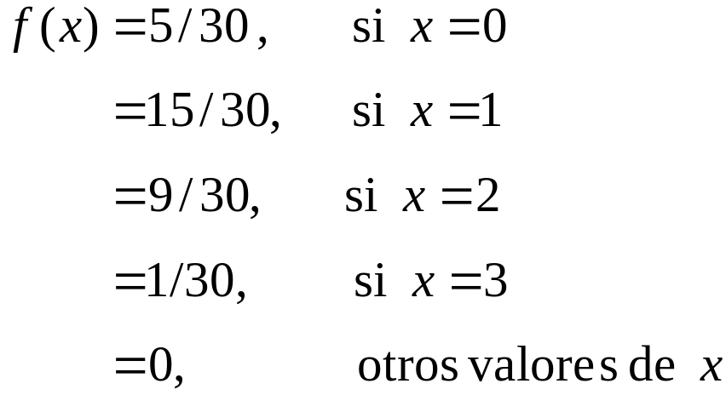
VARIABLES ALEATORIAS DISCRETAS. Ejemplo
Función de probabilidad de la variable aleatoria X
Tabla de probabilidades
X | 0 | 1 | 2 | 3
f(x) | 5/30 | 15/30 | 9/30 | 1/30

Slide 7
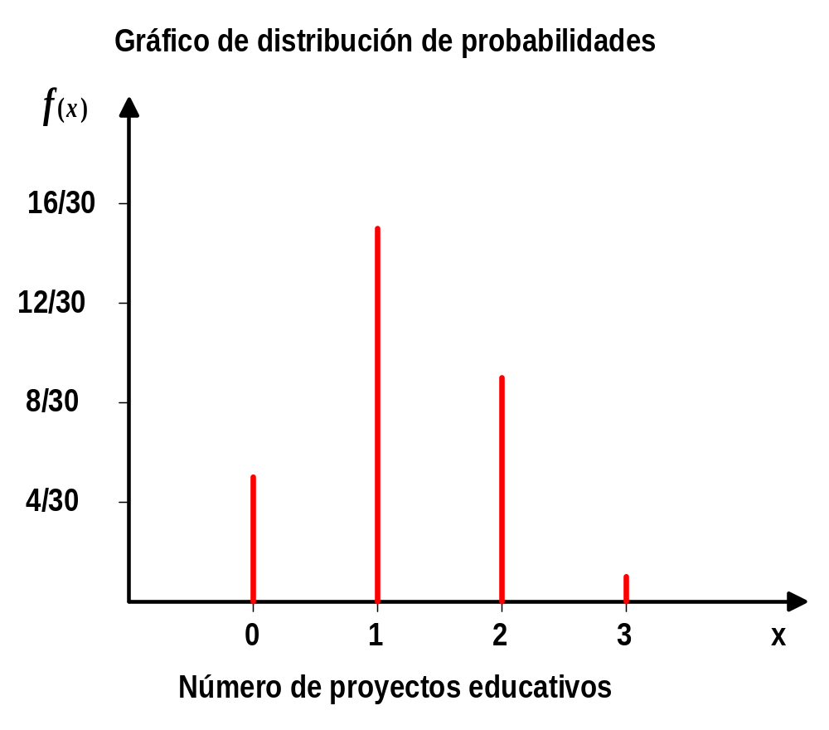
VARIABLES ALEATORIAS DISCRETAS. Ejemplo

Slide 8
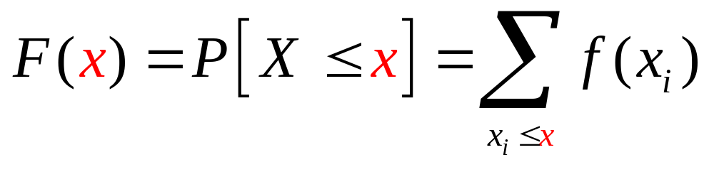
VARIABLES ALEATORIAS DISCRETAS.
Función de probabilidad acumulativa
Sea X una variable aleatoria discreta que tiene como función de probabilidad f(x); luego, la función de probabilidad acumulativa de la variable aleatoria X se define como:

Slide 9
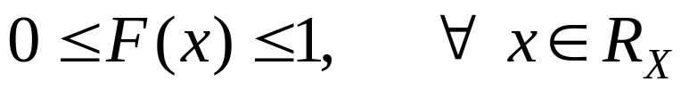
VARIABLES ALEATORIAS DISCRETAS.
Función de probabilidad acumulativa.
Propiedades
1.
2.
3.
4. F(x) es una función no decreciente.

Slide 10
VARIABLES ALEATORIAS DISCRETAS. Ejemplo
Si el número de proyectos educativos que son evaluados por semana es una variable aleatoria X que tiene como tabla de probabilidades:
X | 0 | 1 | 2 | 3
f(x) | 5/30 | 15/30 | 9/30 | 1/30
Halle la función de distribución acumulativa de X.
Puesto que R_{X}={0,1,2,3} ⇒ m=Min x∈ R_{X} =0, M=Max x∈ R_{X} =3,
F(x)=P[ X < x ]=0 ∀ x <0

Slide 11
VARIABLES ALEATORIAS DISCRETAS. Ejemplo
X | 0 | 1 | 2 | 3
f(x) | 5/30 | 15/30 | 9/30 | 1/30
R_{X}={0,1,2,3} ⇒ m=Min x∈ R_{X} =0, M=Max x∈ R_{X} =3,
Para 0 ≤ x <1
F(0)=P[ X ≤ 0 ]= P[ X < 0 ]+P[ X = 0 ]= 0 +f(0)= 5/30
Para 1≤ x <2
F(1)=P[ X ≤ 1]= P[ X < 1 ]+P[ X = 1 ]= 5/30 +f(1)= 20/30
Para 2 ≤ x <3
F(2)=P[ X ≤ 2 ]= P[ X < 2 ]+P[ X = 2 ]= 20/30 +f(2)= 29/30
Para x ≥ 3
F(3)=P[ X ≤ 3 ]= P[ X < 3 ]+P[ X = 3 ]= 29/30 +f(3)= 1

Slide 12
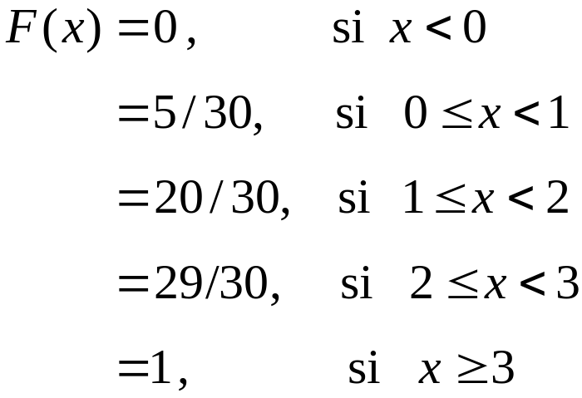
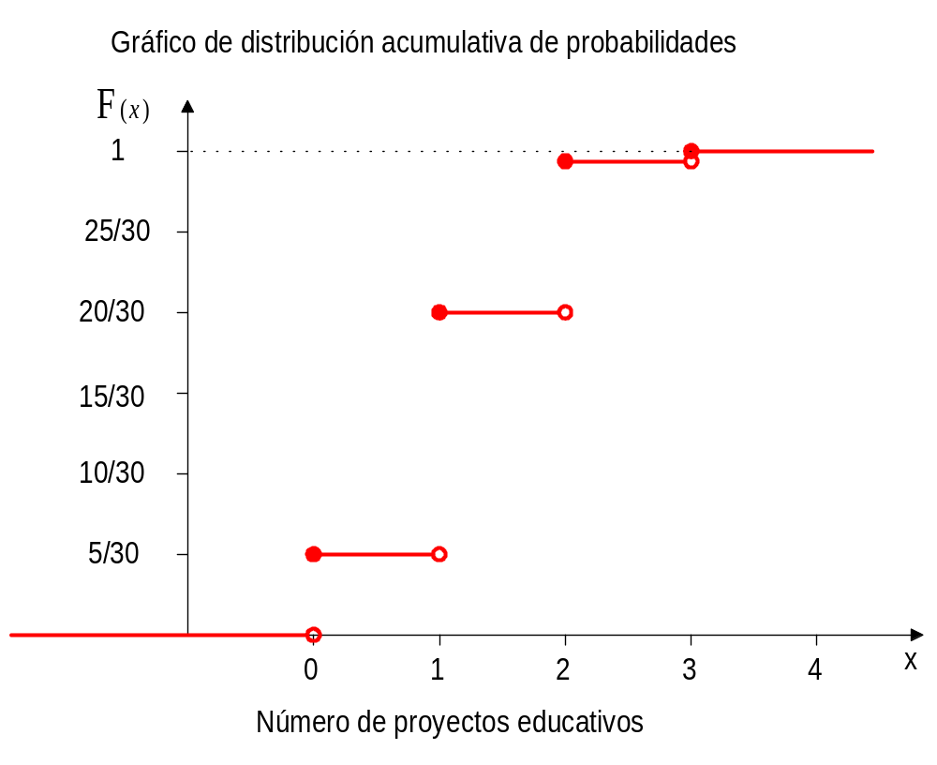
VARIABLES ALEATORIAS DISCRETAS. Ejemplo

Slide 13
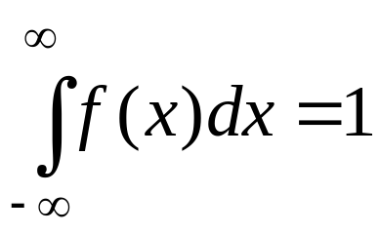
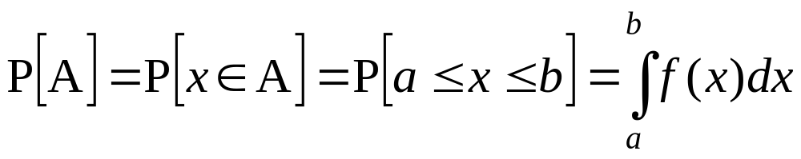
VARIABLES ALEATORIAS CONTINUAS
Función de probabilidad
Una función f(x) es llamada función de probabilidad (o función de densidad) de la variable aleatoria continua X si cumple con las siguientes condiciones.
1. f (x) ≥0 , ∀ x ∈ R
2.
3. Sea el evento A={ x / a ≤ x ≤ b}, luego,

Slide 14
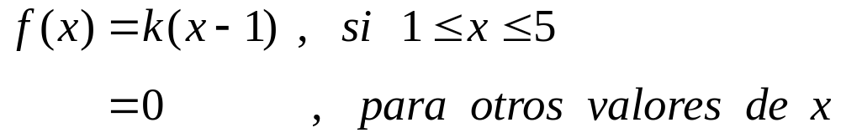
VARIABLES ALEATORIAS CONTINUAS. Ejemplo.
El tiempo de espera en una cola de servicios, en minutos, es una variable cuyo comportamiento aleatorio es definido por la siguiente función:
Halle el valor de “k” que hace que f(x) sea una función de densidad, y luego halle la probabilidad que un cliente elegido al azar espere más de tres minutos para ser atendido.

Slide 15
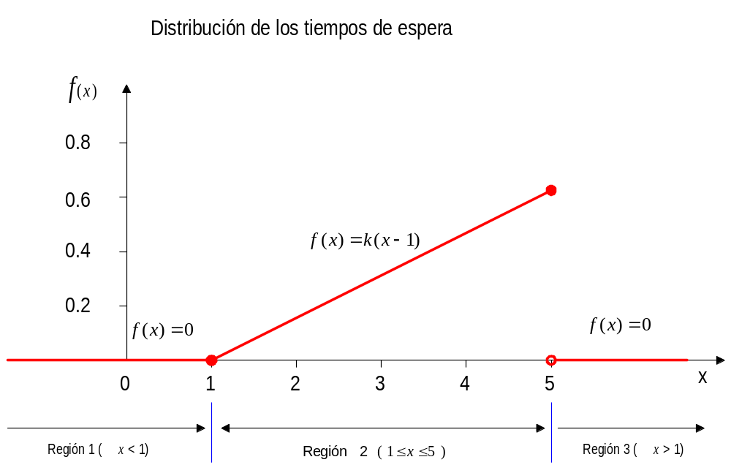
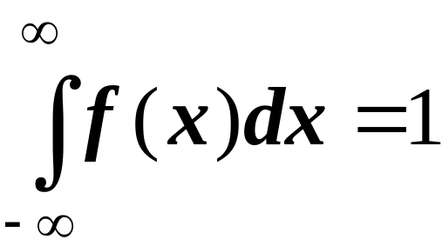
VARIABLES ALEATORIAS CONTINUAS. Ejemplo.

Slide 16
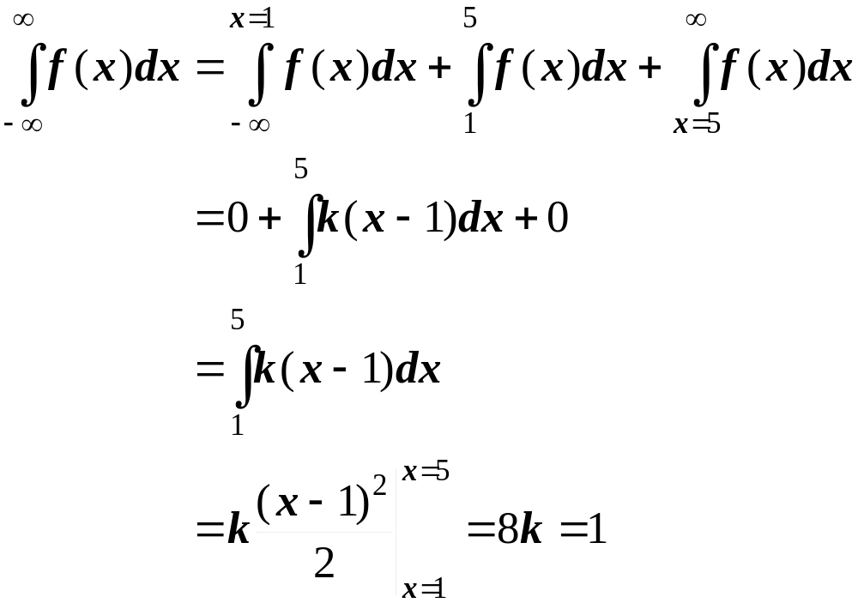
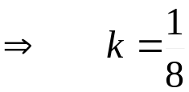
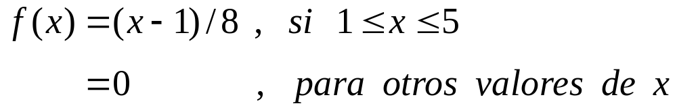
VARIABLES ALEATORIAS CONTINUAS. Ejemplo.

Slide 17
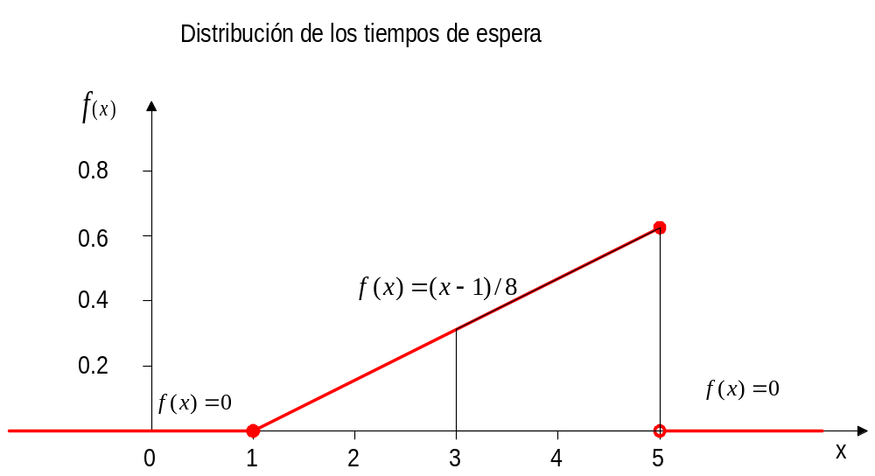

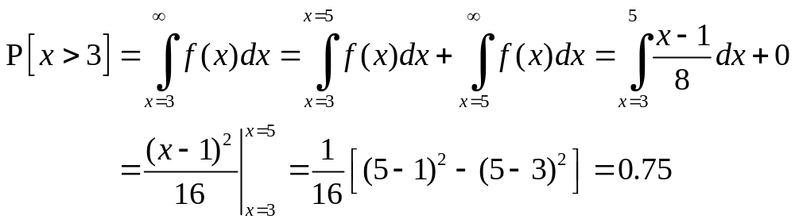
VARIABLES ALEATORIAS CONTINUAS. Ejemplo.

Slide 18
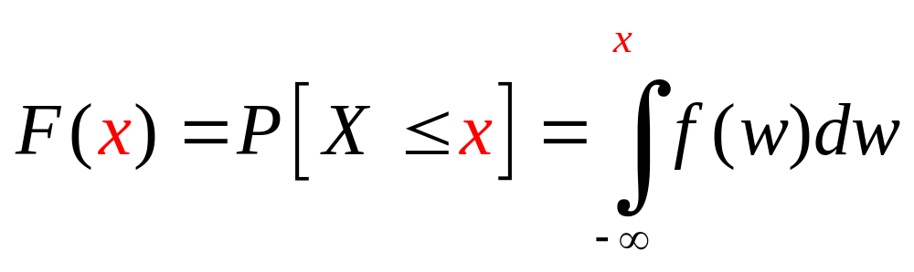
VARIABLES ALEATORIAS CONTINUAS
Función de probabilidad acumulativa
Sea X una variable aleatoria continua que tiene como función de densidad f(x); luego, la función de probabilidad acumulativa de la variable aleatoria X se define como:

Slide 19



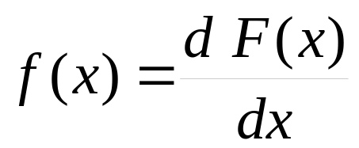
VARIABLES ALEATORIAS CONTINUAS
Función de probabilidad acumulativa.
Propiedades
1.
2.
3.
4. F(x) es una función no decreciente.
5.

Slide 20
VARIABLES ALEATORIAS CONTINUAS. Ejemplo.
El tiempo de espera en una cola de servicios, en minutos, es una variable cuya función de densidad es:
Halle la función de distribución acumulativa de probabilidades de la variable. Luego halle la probabilidad que un cliente elegido al azar espere más de tres minutos para ser atendido.

Slide 21
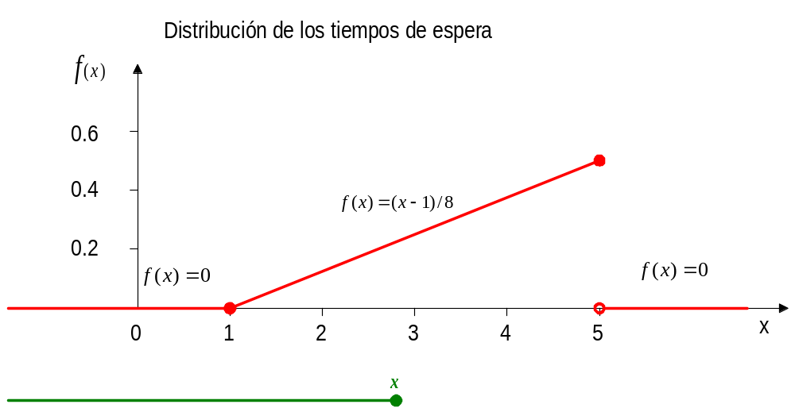
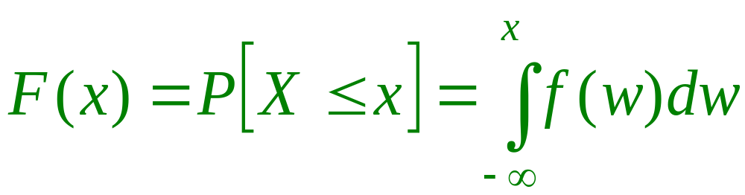
VARIABLES ALEATORIAS CONTINUAS. Ejemplo.

Slide 22
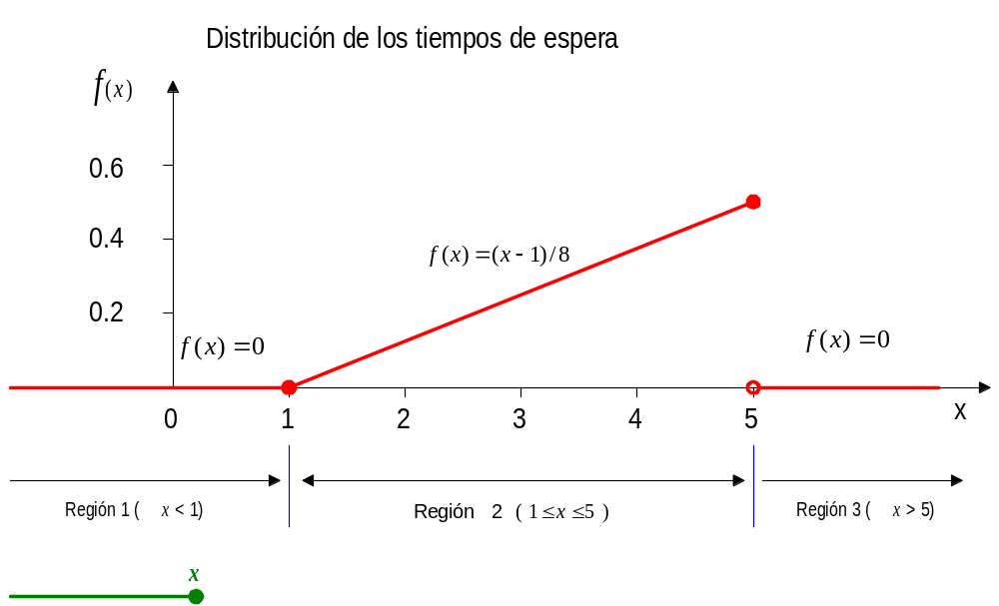
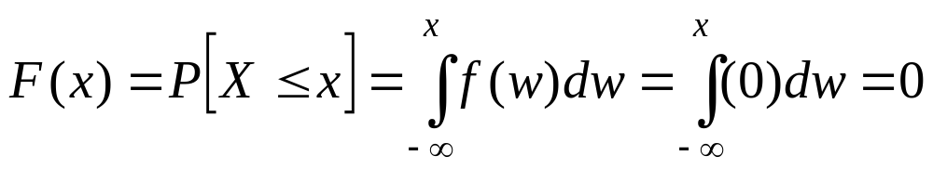

VARIABLES ALEATORIAS CONTINUAS. Ejemplo.

Slide 23
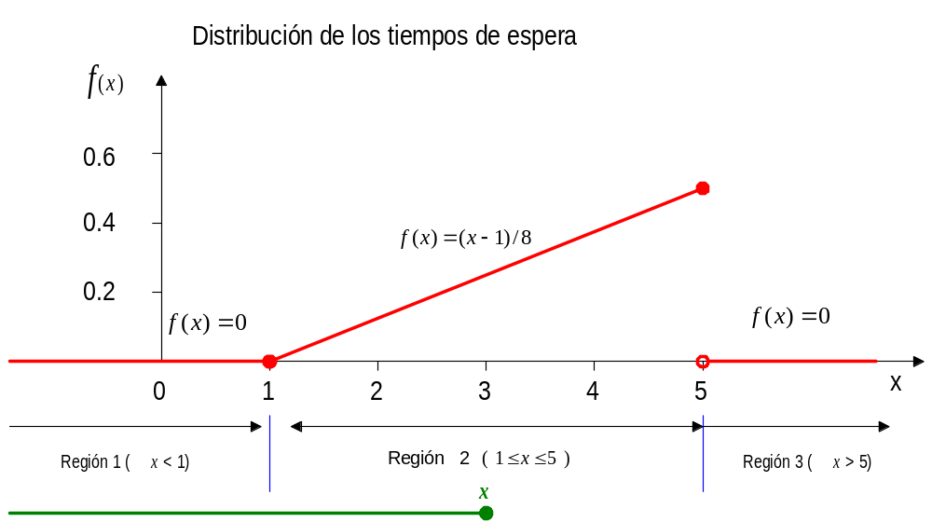

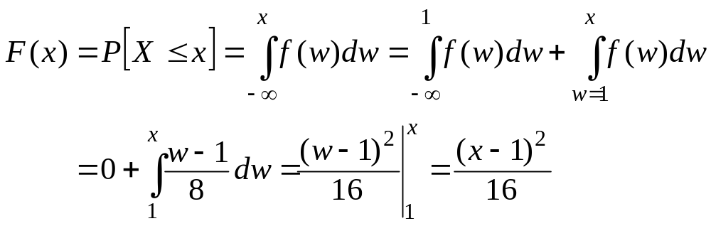
VARIABLES ALEATORIAS CONTINUAS. Ejemplo.

Slide 24
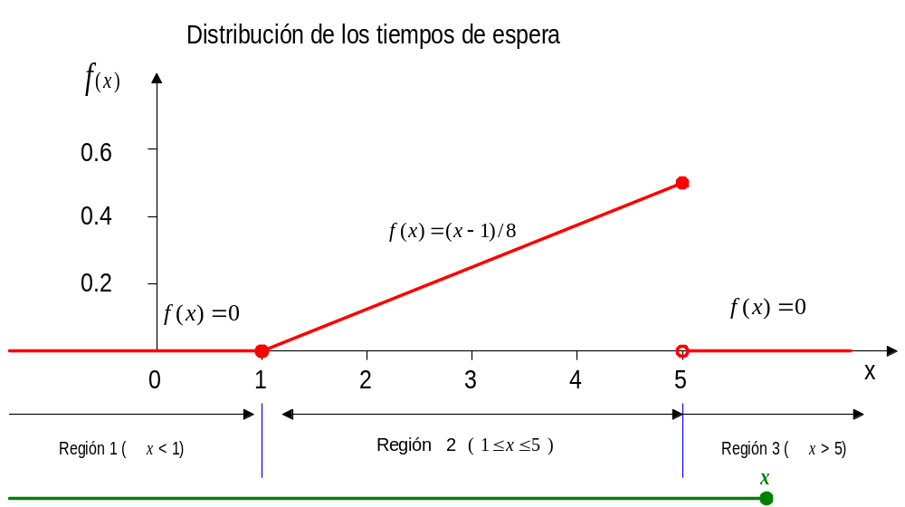

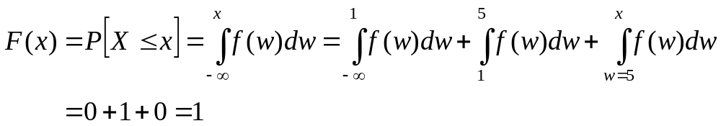
VARIABLES ALEATORIAS CONTINUAS. Ejemplo.

Slide 25
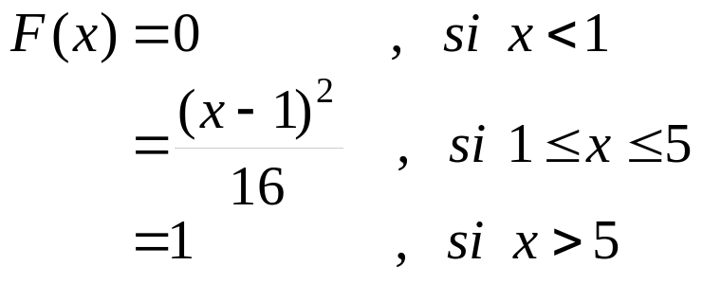
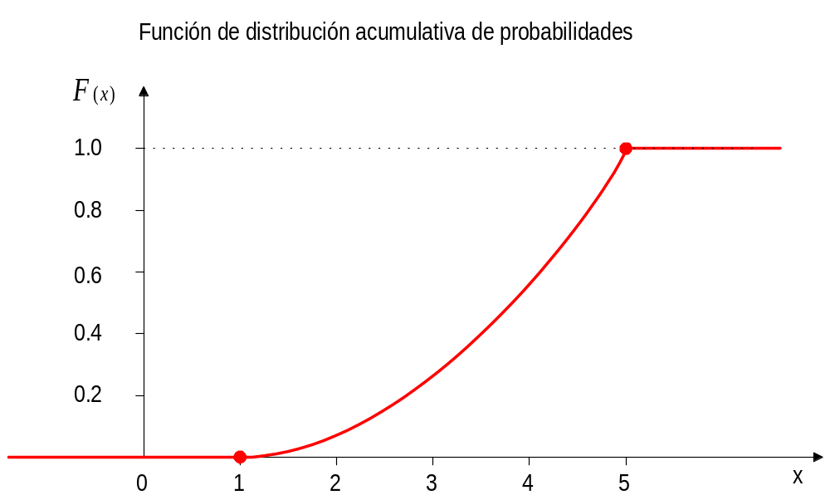
VARIABLES ALEATORIAS CONTINUAS. Ejemplo.

Slide 26
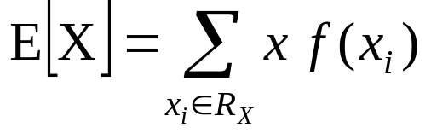
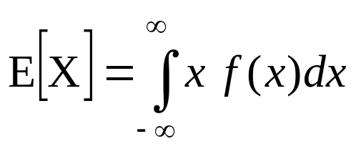
VALOR ESPERADO
Valor esperado o esperanza matemática
Es el valor promedio que esperaríamos encontrar por la observación repetida de una variable aleatoria.
Si X es una variable aleatoria con función de probabilidad f(x), el valor esperado de la variable X se define como:
1. Si X es una variable aleatoria discreta
2. Si X es una variable aleatoria continua

Slide 27
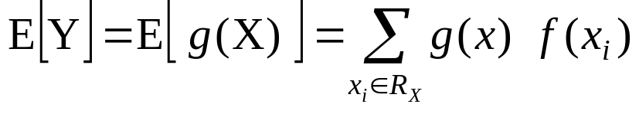
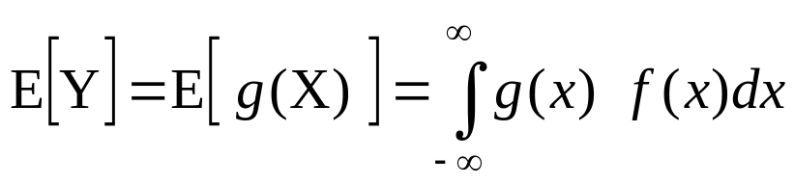
VALOR ESPERADO
Valor esperado o esperanza matemática de una función de una variable aleatoria
Sea X una variable aleatorias con función de probabilidad f(x), y sea Y=g(x) una función de la variable aleatoria X, luego,
1. Si X es una variable aleatoria discreta
2. Si X es una variable aleatoria continua

Slide 28
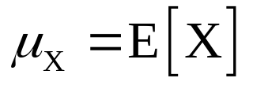
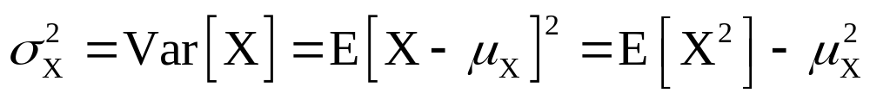
VALOR ESPERADO
Media y variancia de una variable aleatoria
Sea X una variable aleatoria con función de probabilidad f(x) ; entonces, la media μ_{X} y la variancia de la variable aleatoria X se definen como:

Slide 29
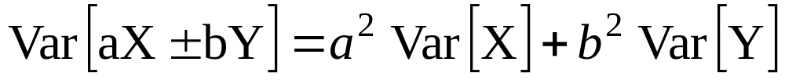
VALOR ESPERADO
Propiedades de valores esperados
Si X, Y son dos variables aleatorias, y a, b son dos constantes:
1) E(a)=a
2) E( aX )= a E(X)
3) E( a X + b )= a E(X) + b
4) E( a X + b Y )= a E(X) + b E(Y)
5) Var(a) = 0
6) Var( a X )= a² Var( X )
7) Si X, Y son variables aleatorias independientes:

Slide 30
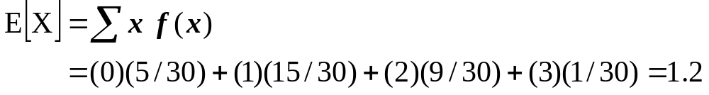
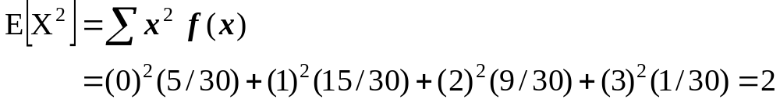
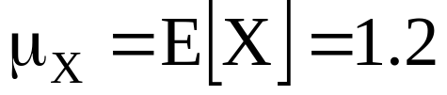
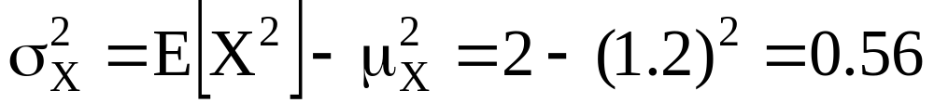
VALOR ESPERADO. Ejemplo
Si el número de proyectos educativos que son evaluados por semana es una variable aleatoria X que tiene como tabla de probabilidades:
X | 0 | 1 | 2 | 3
f(x) | 5/30 | 15/30 | 9/30 | 1/30
Halle la media y variancia de X.

Slide 31
VALOR ESPERADO. Ejemplo
El tiempo de atención (en minutos), a los clientes de un establecimiento es una variable cuya función de densidad es:
Halle la media y variancia del tiempo de atención.

Slide 32
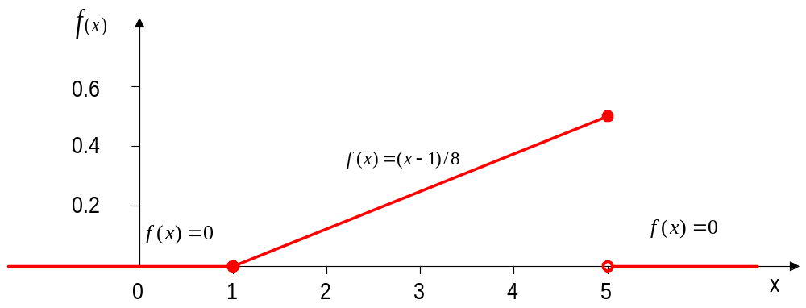
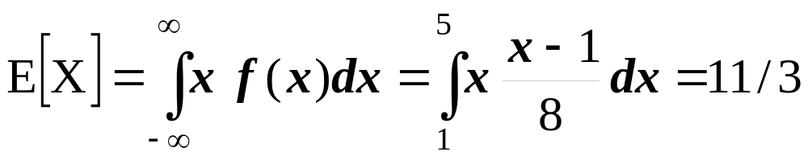
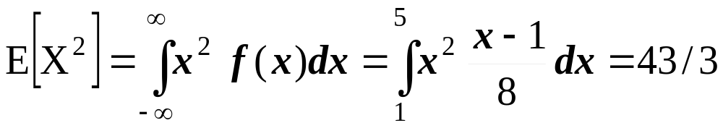
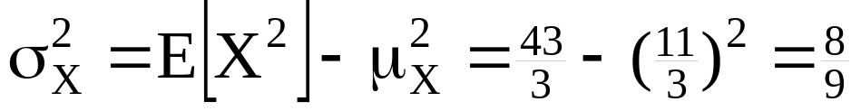
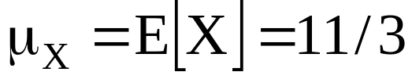
VALOR ESPERADO. Ejemplo

Slide 33
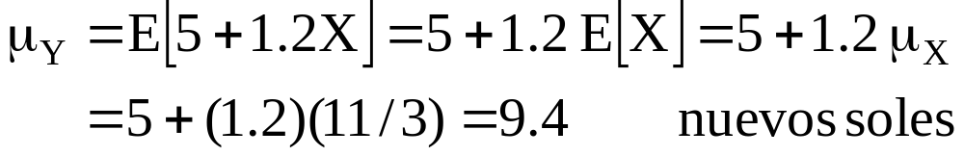
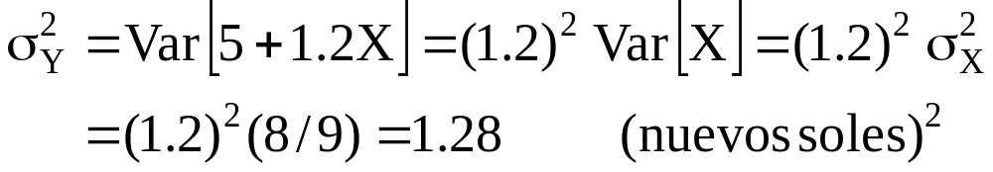
VALOR ESPERADO. Ejemplo
El tiempo de atención (X, en minutos), a los clientes de un establecimiento es una variable cuya función de densidad es:
Si el costo de atención (nuevos soles) es igual a : Y=5+1.2X, halle la media y variancia del costo de atención por cliente.

